Slide 1
Análise de estruturas em rede para educação e padrões de uso e cobertura da terra para região da Transamazônica/PA
Introdução a Geoprocessamento
SER-300
Fernanda da Rocha Soares

Slide 2
SUMÁRIO
INTRODUÇÃO
OBJETIVOS
METODOLOGIA
RESULTADOS
CONCLUSÕES

Slide 3
INTRODUÇÃO
Urbanização extensiva (Monte-Mór, 2004)
Modo de vida urbano está estendido.
Os locais se articulam.
Redes
Castells, M. (1999) - Compreender e analisar a sociedade em rede.
Representa o espaço por meio de pontos e linhas (forma visual)
Os lugares não conectados aparecem como vazios, fora do mundo (Sassen, S. 1991).
Urbanização = Conexões

Slide 4
INTRODUÇÃO
Urbanização extensiva (Monte-Mór, 2004)
Modo de vida urbano está estendido.
Os locais se articulam.
Redes
Representa a articulação e fluxos de pessoas, mercadorias, informações...
Representa o espaço por meio de pontos e linhas (forma visual)
Comportamento dos indivíduos
Relações entre si
Identificar o papel das localidades no tecido urbano amazônico a partir da estrutura das redes que conectam as localidades.

Slide 5
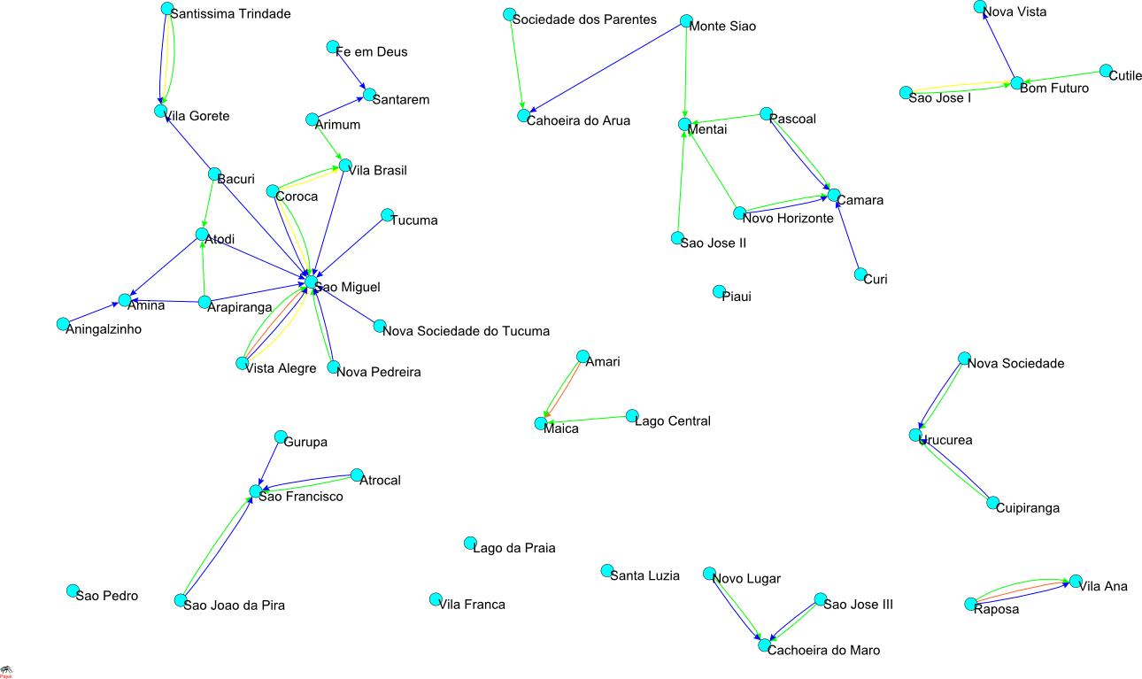
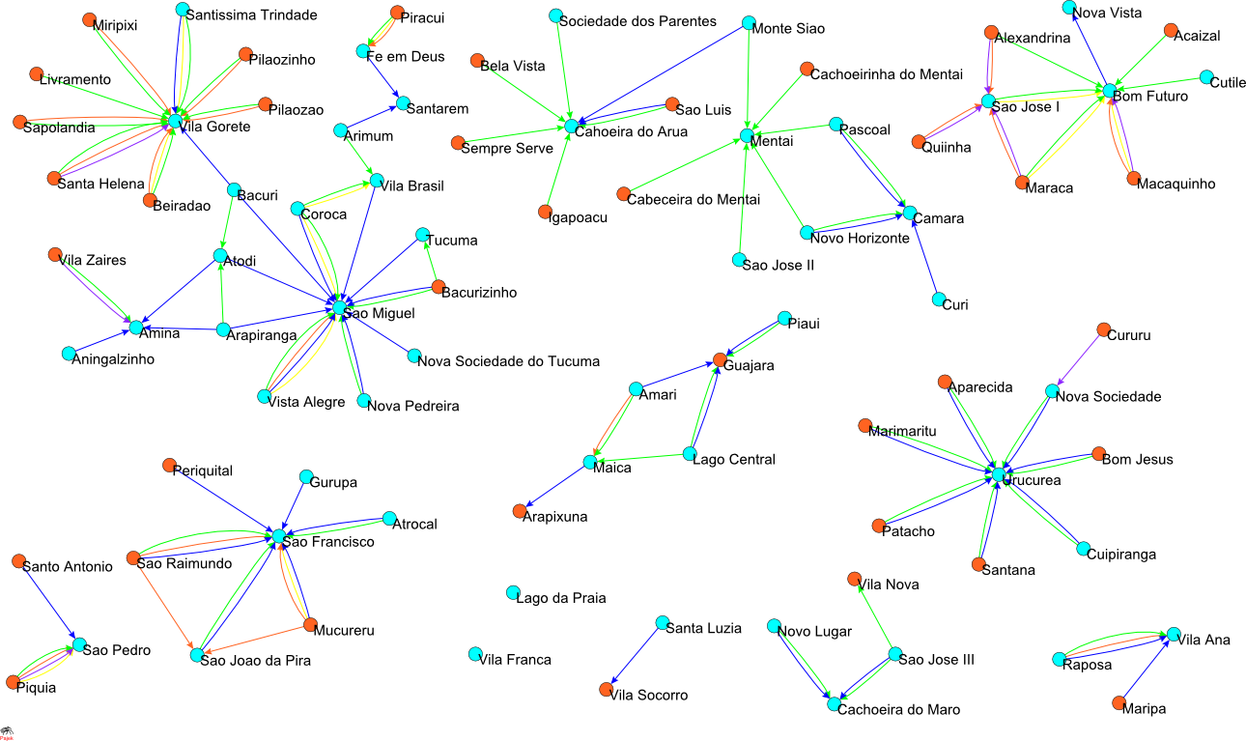
INTRODUÇÃO
Tese - Carolina M. D. de Pinho
Redes de educação para a região do rio Arapiuns/PA
Análise das redes de localidades ribeirinhas amazônicas no tecido urbano estendido: uma contribuição metodológica

Slide 6
INTRODUÇÃO
Rio Arapiuns/PA

Slide 7
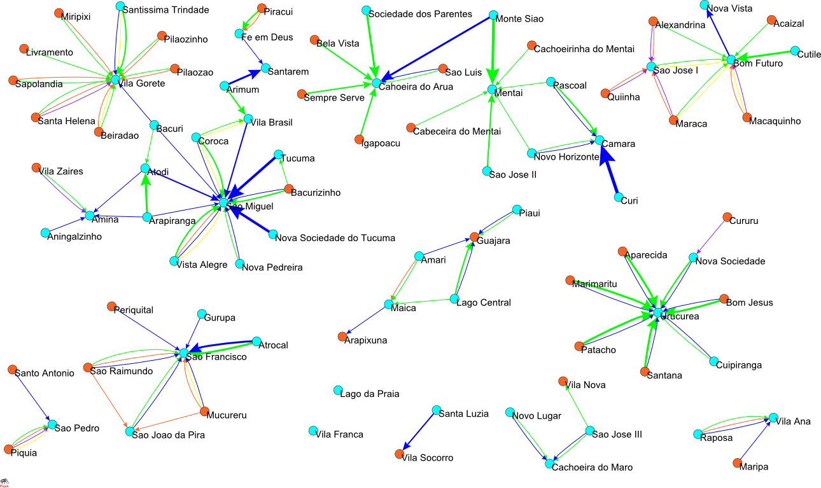
INTRODUÇÃO

Slide 8
INTRODUÇÃO
Rede de educação para comunidades ribeirinhas:
Indicador de estrutura e hierarquia entre as comunidades;
Registra e identifica relações de dependência, conforme observado em estudos de outras comunidades ribeirinhas amazônicas (Parry et al. (2010); Amaral et al., 2013).
Processo de ocupação (padrão não estrutural)
Notes:
LEMBRAR DE FALAR DO PROCESSO DE OCUPAÇÃO: CMMS RIBEIRINHAS É DIFERENTE DE CMM EM RODOVIAS, DEVIDO A PROJETOS DE ASSENTAMENTO (É MAIS ESTRUTURADO; AO CONTRÁRIO DOS RIBEIRINHOS, QUE REALIZAM UM PROCESSO DE OCUPAÇÃO MENOS ORDENADO, NÃO IMPOSTO “ESTRUTURAMENTE” PELO GOVERNO, COMO NOS TRAVESSÕES – NÃO É UMA OCUPAÇÃO “ENGESSADA”)

Slide 9
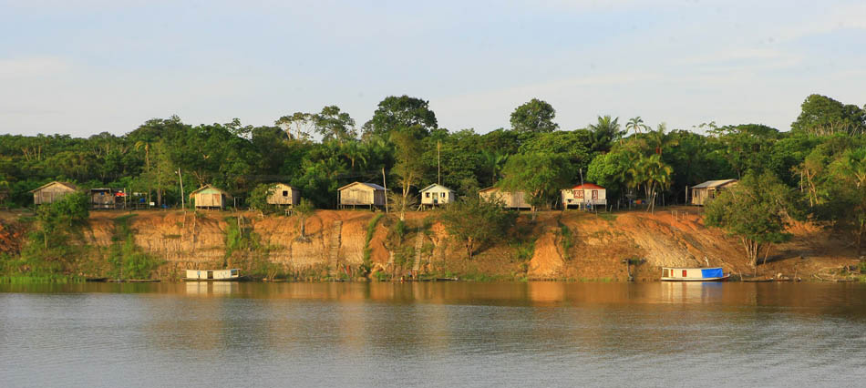
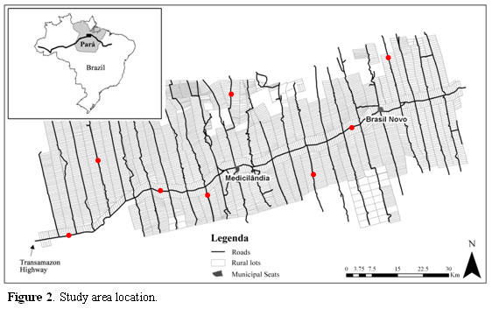
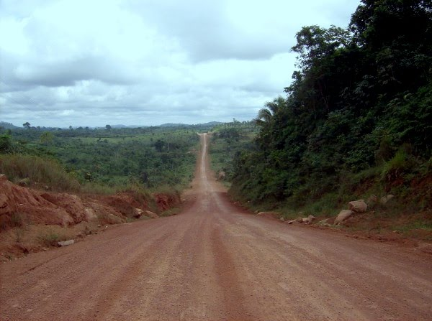
INTRODUÇÃO

Slide 10
OBJETIVOS
Perguntas:
Assim como em comunidades ribeirinhas, as comunidades de terra firme apresentam o mesmo comportamento para rede de educação?
Como as comunidades nós se apresentam no espaço? O espaço no qual ela se insere corrobora para ser um nó na rede?
Qual o padrão do uso e cobertura da terra das comunidades nós de terra firme?
As comunidades nós da rede de educação são semelhantes em termos de uso da terra?

Slide 11
ÁREA DE ESTUDO
Campo 2014 - Transamazônica/PA

Slide 12
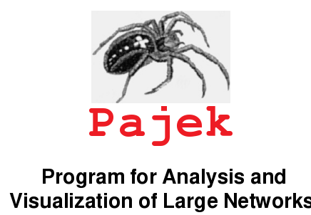
METODOLOGIA 1

Slide 13
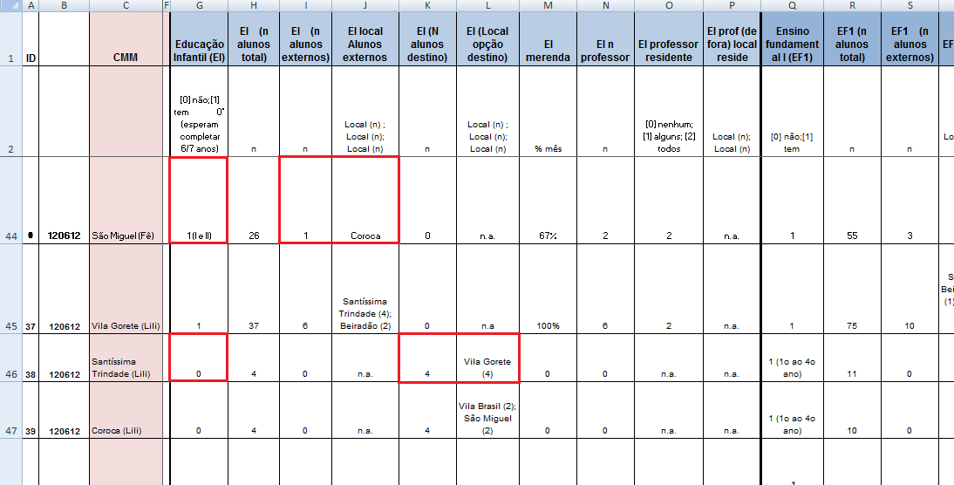
METODOLOGIA 1
Seleção de variáveis origem e destino

Slide 14
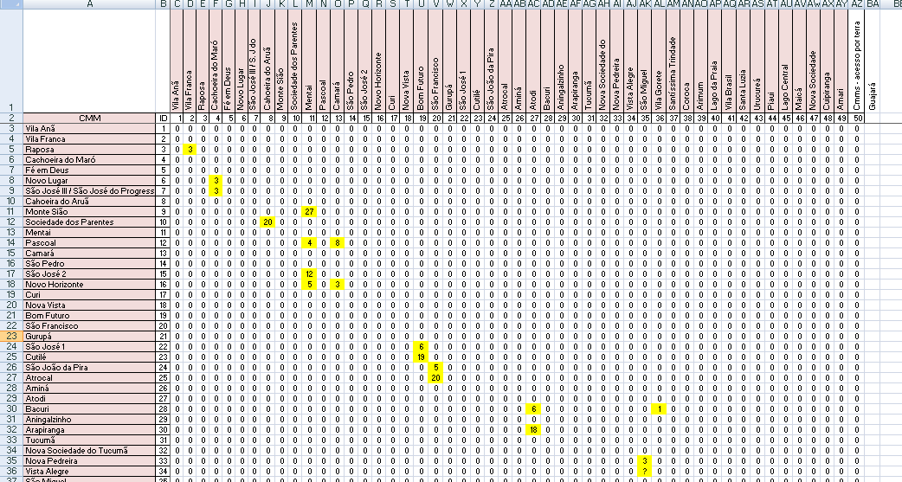
METODOLOGIA 1
DESTINO
Matriz origem e destino
ORIGEM

Slide 15
METODOLOGIA 1
Node List

Slide 16
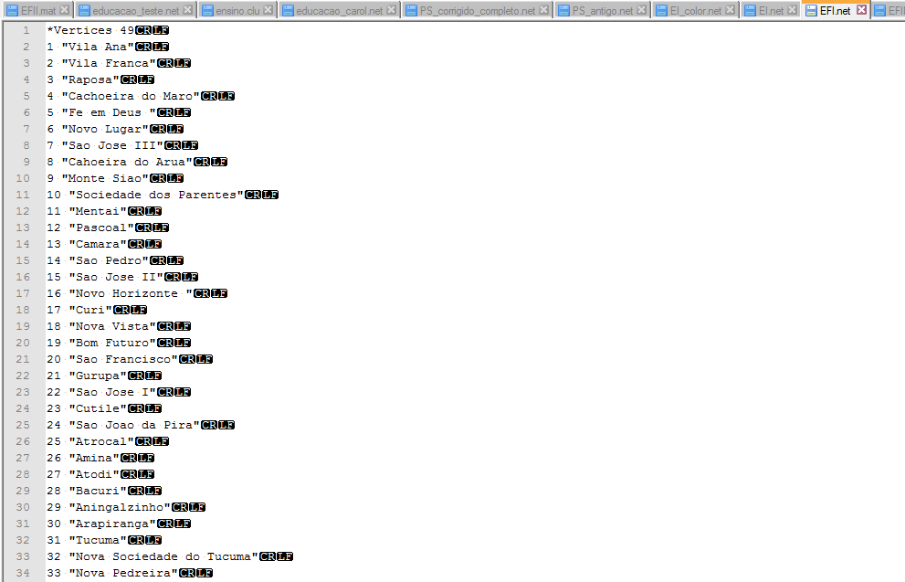
METODOLOGIA 1
Arquivo “.net”

Slide 17
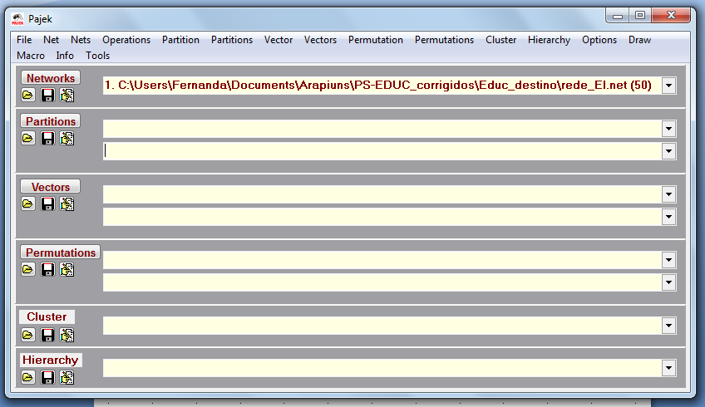
METODOLOGIA 1
Interface PAJEK

Slide 18
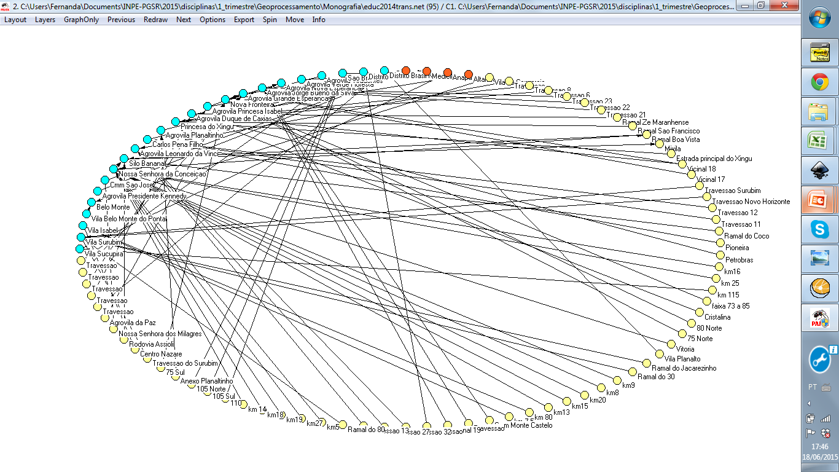
METODOLOGIA 1
Representação inicial dos dados - PAJEK

Slide 19
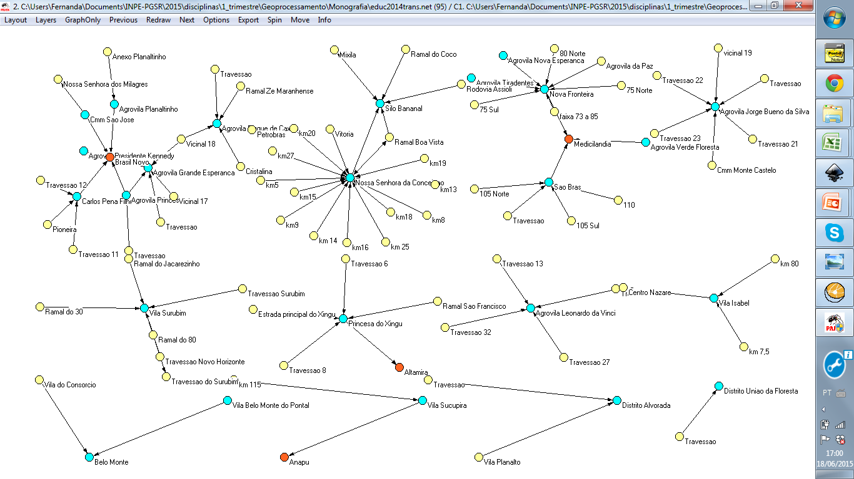
METODOLOGIA 1
Representação dos dados - PAJEK

Slide 20
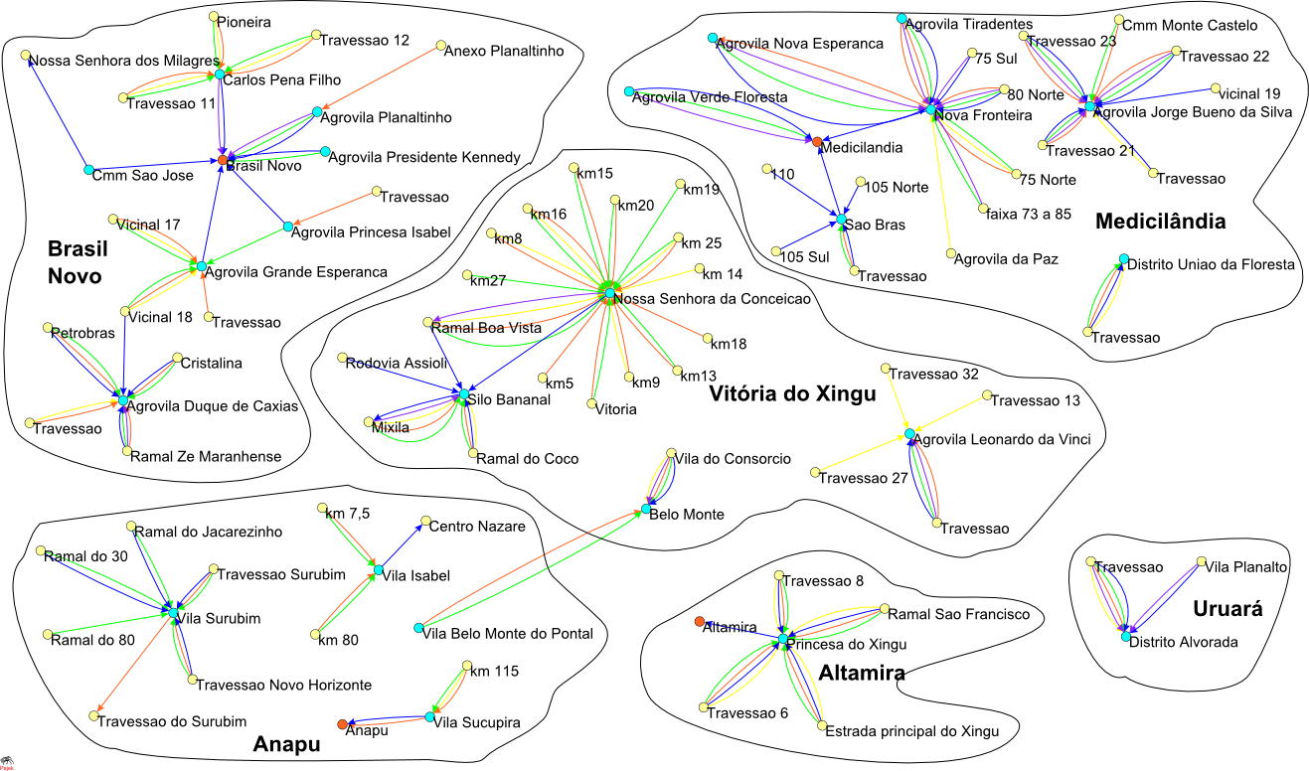
RESULTADO 1
Edição final dos dados - PAJEK

Slide 21
METODOLOGIA 2

Slide 22
METODOLOGIA 2

Slide 23
RESULTADO 2

Slide 24
RESULTADOS GERAIS
Comunidades nós na rede de educação | Uso da terra declarado em pesquisa de campo | Principal classificação do TerraClass
Silo Bananal | Serviços | Pasto Limpo
Princesa do Xingu | Gado | Pasto Limpo
 | Serviços
 | Roça/Agricultura
Nossa Senhora da Conceição | Roça/Agricultura | Pasto Limpo
 | Gado
 | Serviços
Leonardo da Vinci | Gado | Pasto Limpo
 | Roça/Agricultura
 | Serviços
Agrovila Duque de Caxias | Roça/Agricultura | Pasto Sujo
 | Gado
Agrovila Jorge Bueno da Silva | Gado | Pasto Sujo
 | Roça/Agricultura
Grande Esperança | Roça/Agricultura | Pasto Sujo
 | Gado
Vila Surubim | Roça/Agricultura | Regeneração com Pasto
 | Gado
Nova Fronteira | Roça/Agricultura | Regeneração com Pasto
São Brás | Roça/Agricultura | Vegetação secundária
 | Gado

Slide 25
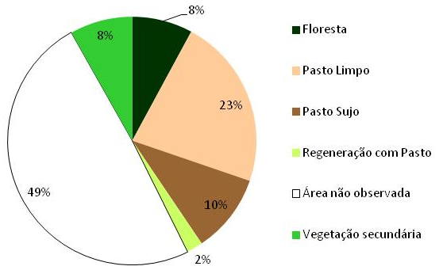
RESULTADOS GERAIS
Silo Bananal
Principal atividade econômica: farinha;
Na vila são funcionários da prefeitura e empresas
Em volta da cmm tem pasto

Slide 26
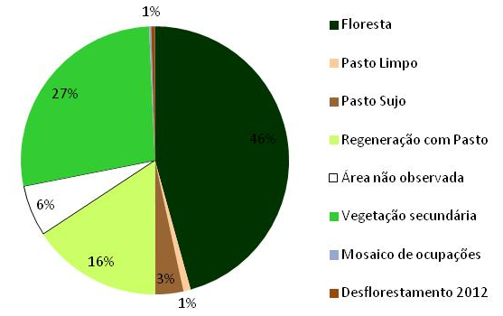
RESULTADOS GERAIS
São Brás
Principal atividade econômica: roça, gado e cacau

Slide 27
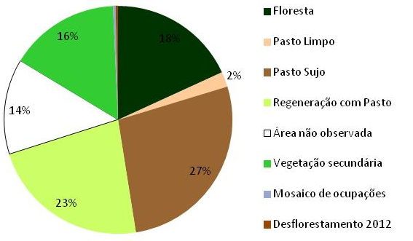
RESULTADOS GERAIS
Tiradentes
Principal atividade econômica: cacau e meeiros trabalhando nas fazendas
Em volta da comunidade tem fazendeiros

Slide 28
RESULTADOS GERAIS
Silo Bananal
São Brás
Tiradentes

Slide 29
OBJETIVOS
Das 24 comunidades entrevistadas, 10 apresentaram-se como nós na rede de educação.
Os buffers contribuíram para analisar a classificação da cobertura da terra pertencentes às comunidades.
Uso da terra das comunidades apresentaram diferentes padrões.
Além dos dados de educação, importante considerar outras variáveis para análise de centralidade.

Slide 30
OBRIGADA

